Slide 1

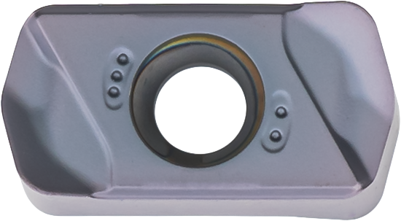
快进给-系列

Slide 2

OVER VIEW

Slide 3
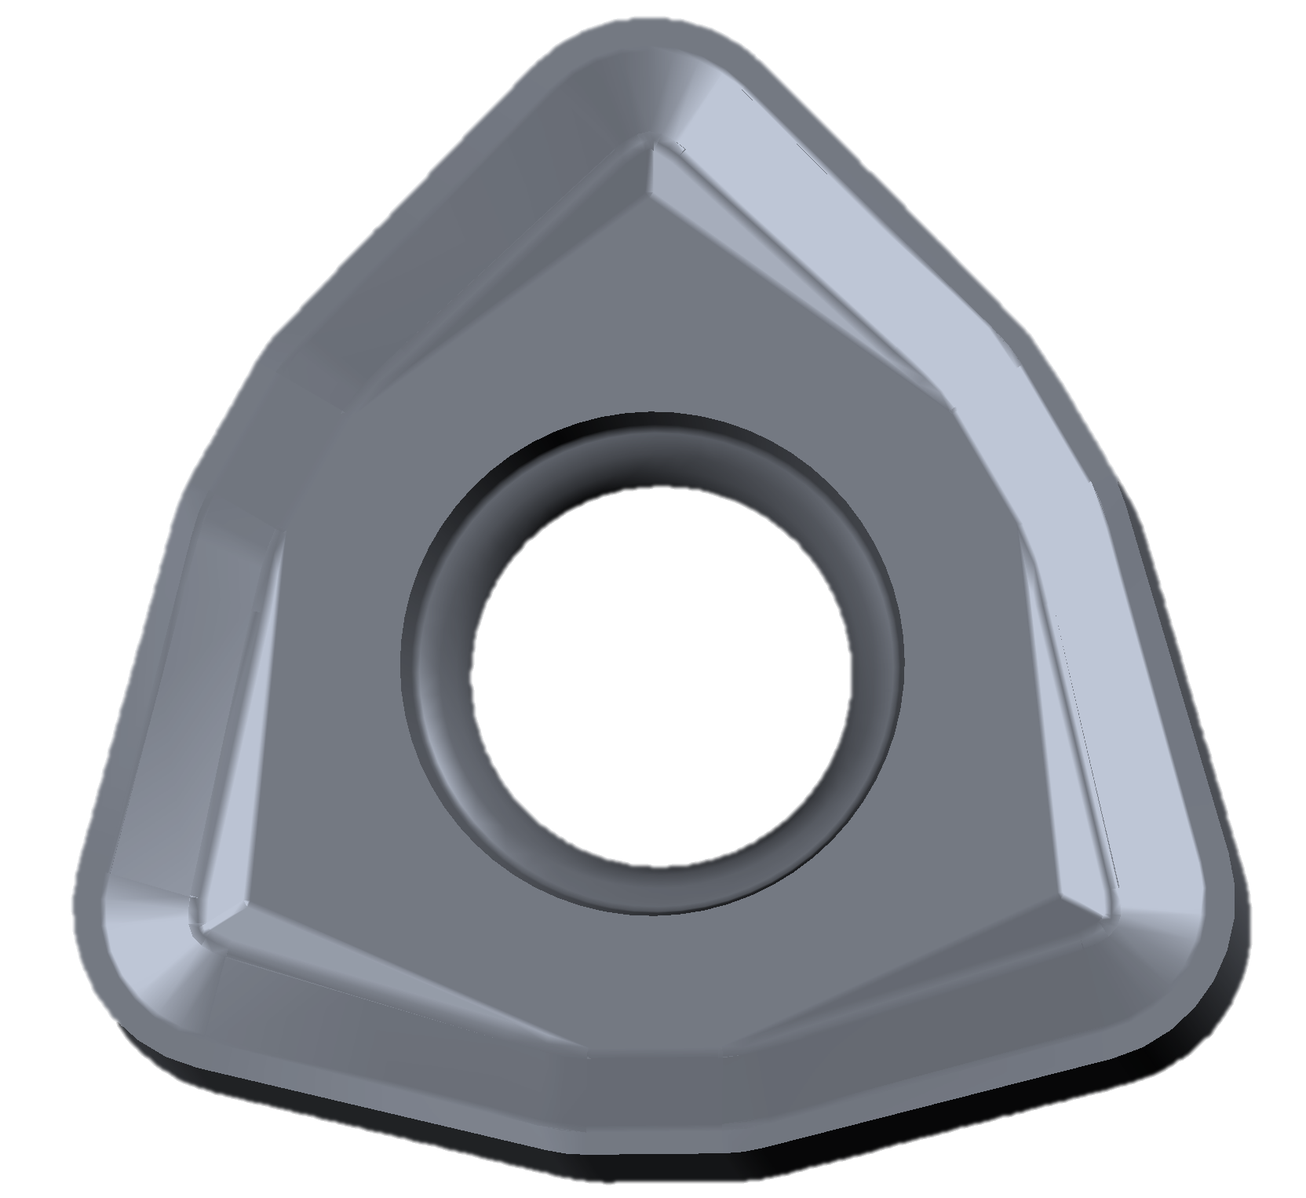
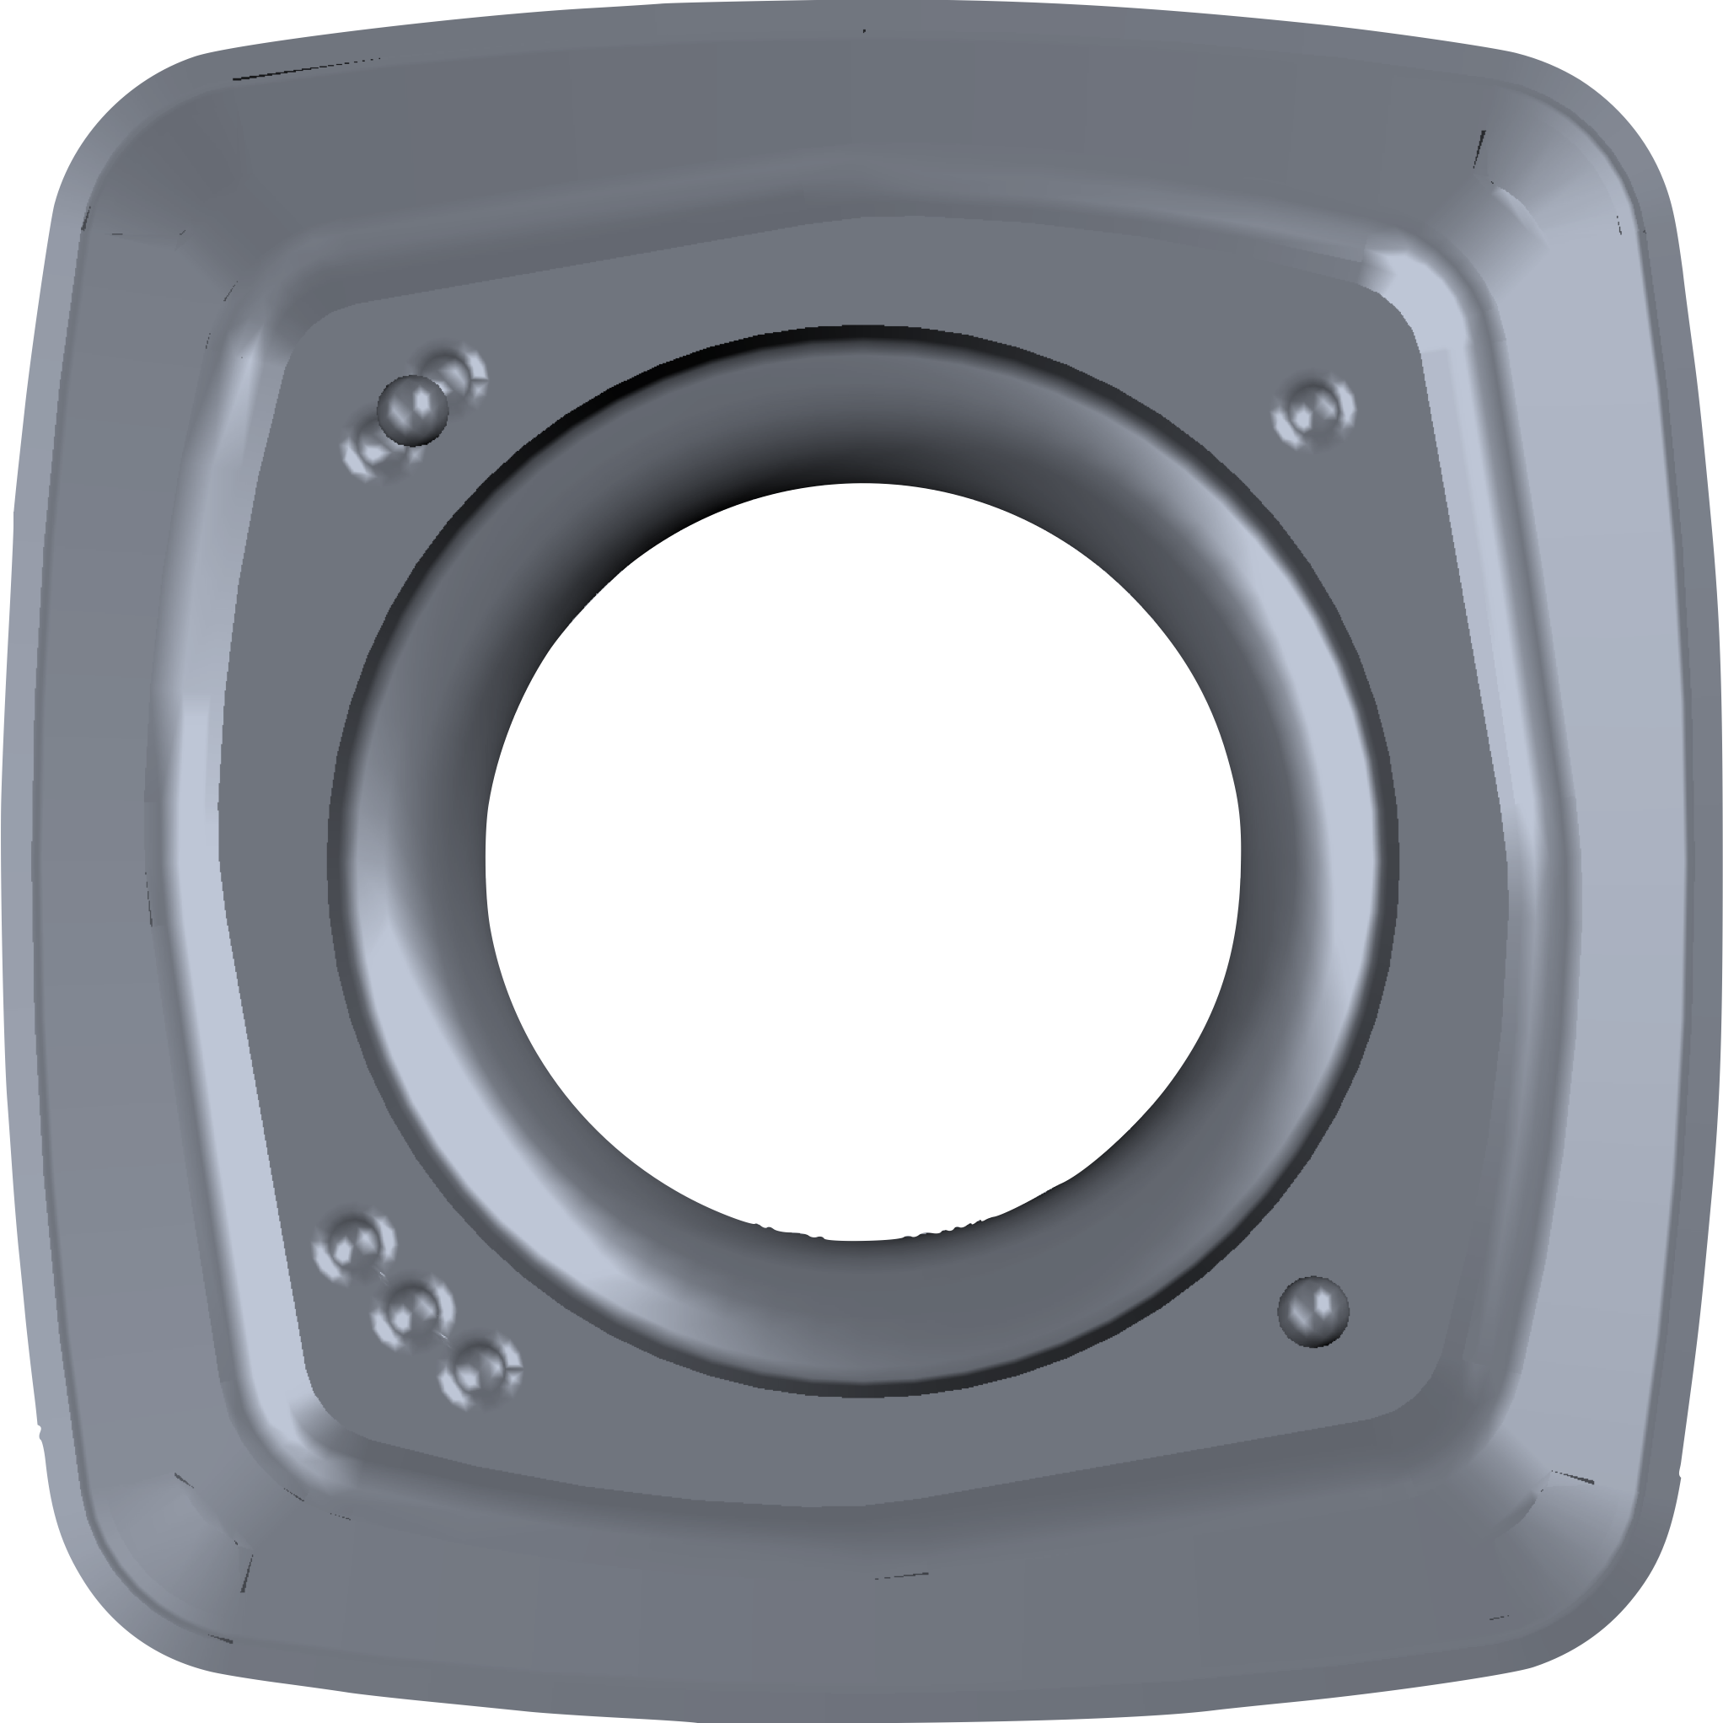
The Line
LNMU
SDMT
WNMX

Slide 4
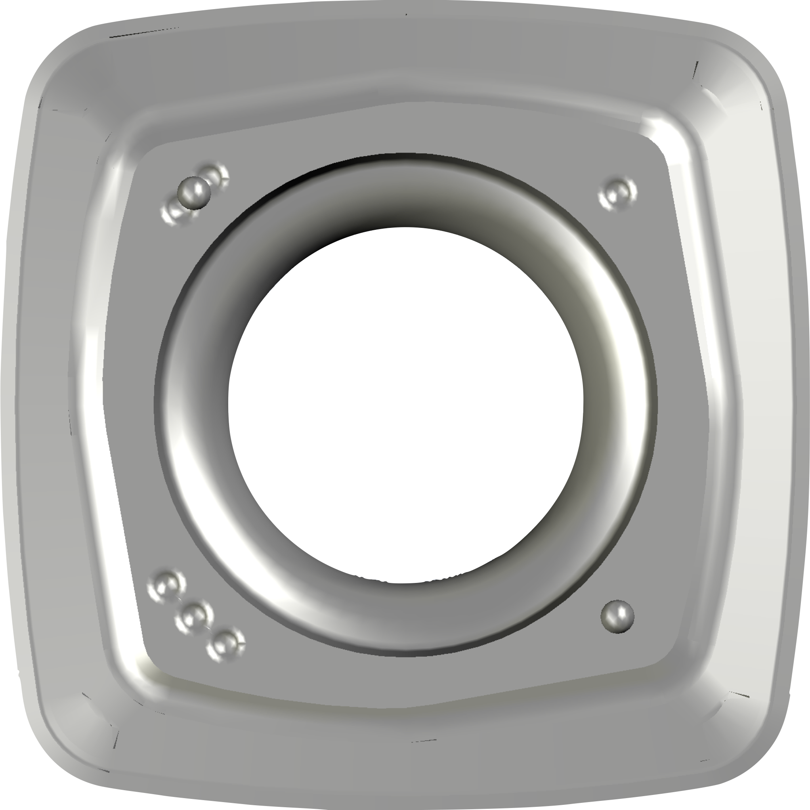
CUTTING AREA
SDMT 12
粗加工
Difficult Conditions
SDMT 09
中粗加工
WNMX 09
半精加工
LNMU 03
精加工
Stable Conditions
Lower Feeds
High Feeds

Slide 5

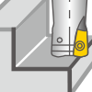
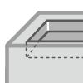
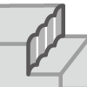

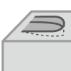
应用
LNMU 03
Profiling
Long
Pocket
WNMX 09
Profiling
Pocket
Plunging
Long
SDMT 09
Plates
Ramping
Pocket
SDMT 12
Plates
Ramping
Pocket

Slide 6
应用
快进给铣削是一种铣削方法，其加工速度比传统方法快三倍。
它通过调整切深、提高每齿进给量，从而提高了金属去除率，并可以加工更多的零件。
切削力沿轴向指向机床主轴，这意味着更高的稳定性和减少的振动，从而延长了刀具寿命。 此外，快进给铣刀可减少换刀次数，从而节省了时间。

Slide 7

DETAILS

Slide 8
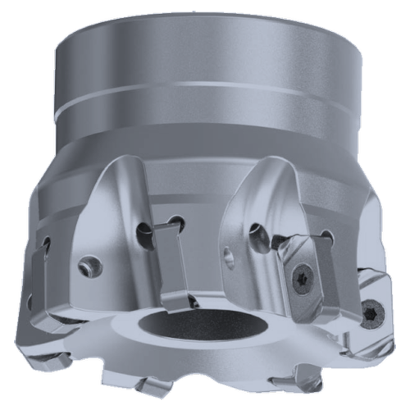
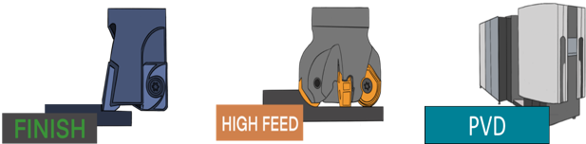
LNMU 0303 ZER UN 330
• 快进给 高性能
• 精加工 模具加工
• 针对钢件、不锈钢及铸铁加工优化
• 干切加工
Fits TUNGALOY
Cutters

Slide 9
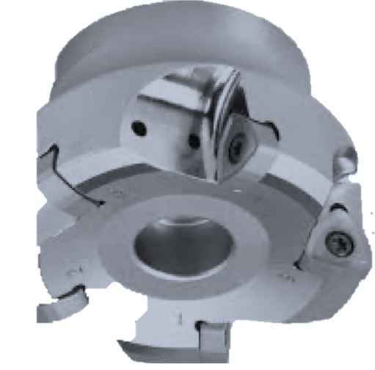
WNMX 09T316 UN 330
• 快进给 高性能
• 半精加工 模具加工
• 针对钢件、不锈钢及铸铁加工优化
• 干切加工
Fits KORLOY
Cutters

Slide 10
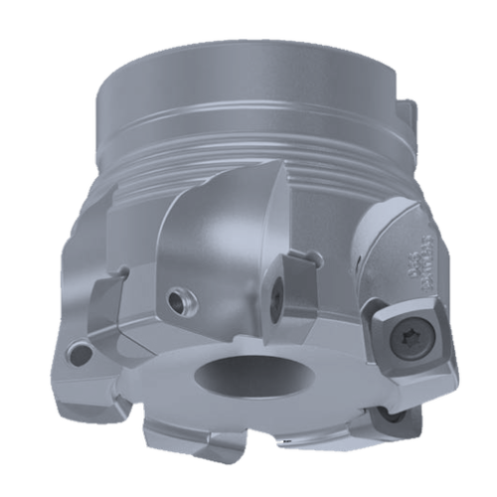
SDMT 09T312 PR UN 330
• 快进给 高性能
• 中粗加工 大平面加工
• 针对钢件、不锈钢及铸铁加工优化
• 干切加工
Fits WALTER & ZCC
Cutters

Slide 11
SDMT 120512 PR UN 330
• 快进给 高性能
• 粗加工 大平面加工
• 针对钢件、不锈钢及铸铁加工优化
• 干切加工
Fits WALTER & ZCC
Cutters

Slide 12

APPLICATION

Slide 13

LNMU 0303 – Machining ( Video)

